Slide 1
Centro de Emprego
IEFP
Guarda

Slide 2
IEFP

Slide 3
Cursos
Técnicos de Informática,
Operadores de Informática,
Cabeleireiros

Slide 4
Técnicos de Informática
Um técnico em informática ou técnico de informática é o profissional que está apto a realizar configurações de sistemas informáticos, a instalar equipamentos e a verificar as causas de falhas na programação de computadores.

Slide 5
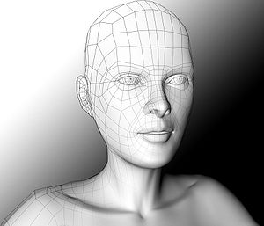
Técnicos de Informática
A computação gráfica é a área da computação destinada à geração de imagens em geral
Cursos

Slide 6
Operadores de Informática
O Operador de Informática é o profissional que, de forma autónoma e de acordo com as orientações técnicas, instala, configura e opera software de escritório, redes locais, internet e outras aplicações informáticas, bem como efectua a manutenção de microcomputadores, periféricos e redes locais.

Slide 7

Operadores de Informática
Preparar os jovens para o desempenho profissional como Operador/a de Informática para que, de forma autónoma e de acordo com as orientações técnicas, procedam à instalação e configuração de software de escritório, redes locais, Internet e outras aplicações informáticas.
Cursos

Slide 8
Cabeleireiros
Cabeleireiro(a) ou barbeiro(a) é uma categoria profissional que trabalha com o cabelo e a barba humanos, realizando diversas alterações aos mesmos, como corte ou coloração. No Brasil, o termo "cabeleireiro" costuma ser aplicado especialmente para profissionais que cuidam dos cabelos das mulheres.

Slide 9
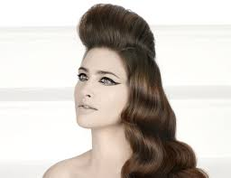
Cabeleireiros
cabeleireiro. ca.be.lei.rei.ro. kɐbəlɐjˈrɐjru. nome masculino. 1. indivíduo cuja profissão é cortar e pentear o cabelo das outras pessoas. 2. estabelecimento comercial onde profissionais se dedicam a cortar, pentear e tratar os cabelos de clientes, e onde geralmente estão disponíveis outros cuidados de beleza.
Cursos

Slide 10
INICIO

